Slide 1



CHÀO MỪNG CÁC EM ĐẾN VỚI BÀI HỌC HÔM NAY!

Slide 2



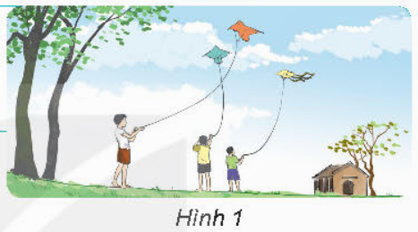

KHỞI ĐỘNG
Quan sát hình ảnh sau
Nhờ đâu diều bay được lên cao?
Diều bay được lên
cao là nhờ gió

Slide 3



BÀI 6. GIÓ, BÃO VÀ PHÒNG CHỐNG BÃO

Slide 4
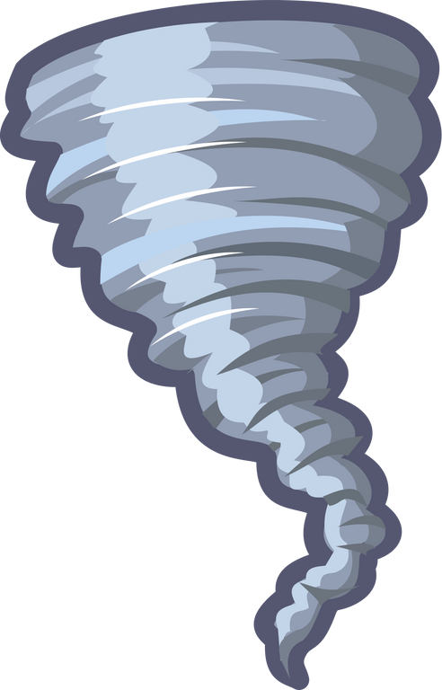
NỘI DUNG BÀI HỌC
1
Sự chuyển động của không khí
2
Mức độ mạnh của gió
3
Phòng chống bão

Slide 5

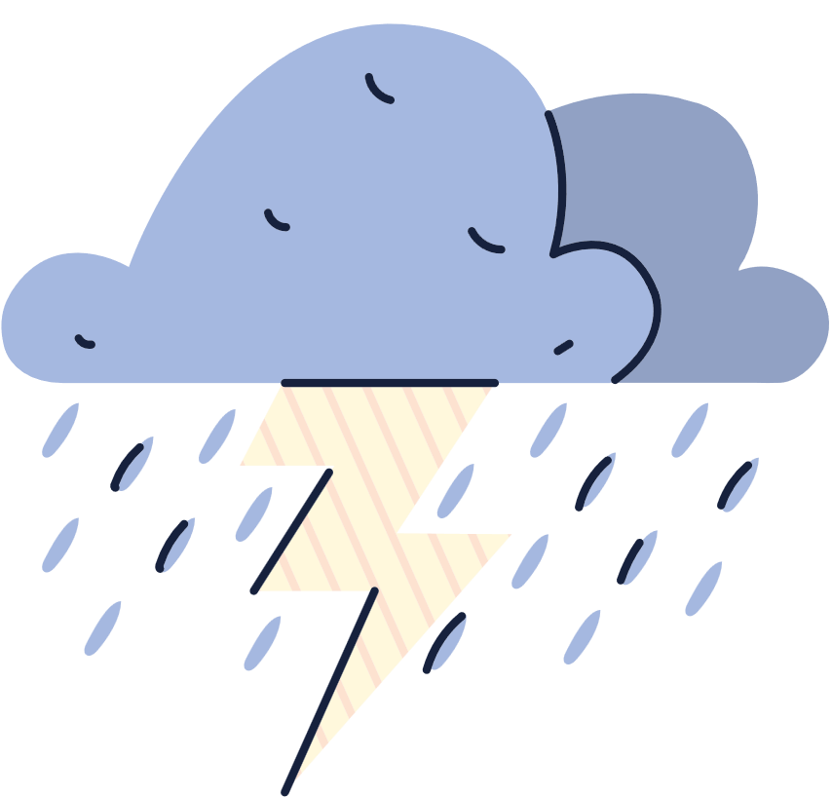

1. Sự chuyển động của không khí

Slide 6
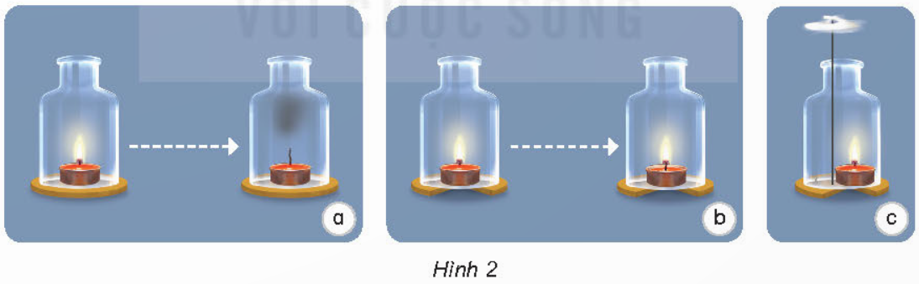

Hoạt động nhóm: Đọc thông tin mô tả thí nghiệm (SGK tr.25), quan sát hình 2 và trả lời câu hỏi:
Không khí bên trong và bên ngoài lọ, ở đâu nóng hơn?
Nến ở hình 2a tắt, trong khi nến ở hình 2b vẫn cháy. Vậy không khí đã vào lọ ở hình 2b theo cách nào để duy trì sự cháy?
Vì sao chong chóng ở hình 2c quay? Nguyên nhân làm không khí chuyển động và gió được hình thành như thế nào?

Slide 7

Không khí bên trong lọ nóng hơn không khí ở bên ngoài lọ
Không khí đã vào lọ ở hình 2b bằng cách đi qua phần hở dưới để duy trì sự cháy
Chong chóng ở hình 2c quay là vì có gió thổi từ phía dưới lên phía trên lọ

Slide 8
Nguyên nhân làm không khí chuyển động
Bên trong lọ khối không khí nóng bốc lên cao, không khí lạnh hơn từ bên ngoài lọ vào thay thế
Do sự chênh lệch nhiệt độ bên trong và bên ngoài lọ
Đẩy không khí nóng ra khỏi lọ tạo thành gió

Slide 9
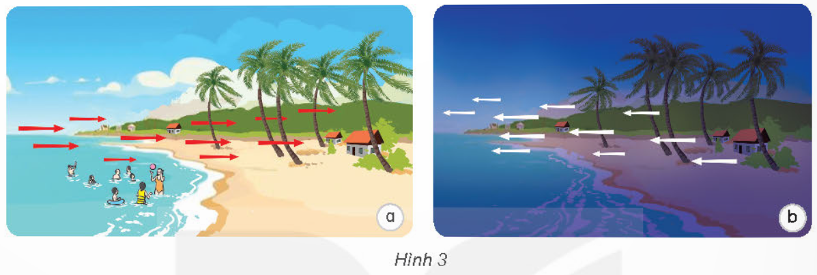


Thảo luận nhóm
Quan sát hình 3a, cho biết chiều gió thổi giữa biển và đất liền vào ban ngày và giải thích.
Hãy cho biết vào ban ngày, trên đất liền và biển ở đâu nóng hơn?
Quan sát hình 3b, cho biết chiều gió thổi giữa biển và đất liền vào ban đêm và giải thích.
Hãy cho biết vào ban đêm, trên đất liền và biển ở đâu lạnh hơn

Slide 10
Gió thổi từ biển vào đất liền do không khí chuyển động từ biển vào đất liền và tạo thành gió.
Hình 3a
Hình 3b
Ban ngày trên đất liền nóng hơn trên biển.
Gió thổi từ đất liền ra biển do không khí chuyển động từ đất liền ra biển và tạo thành gió.
Ban ngày trên đất liền lạnh hơn trên biển.

Slide 11


Trong tự nhiên, dưới ánh sáng mặt trời, các phần khác nhau của Trái Đất không nóng lên như nhau.
Phần đất liền sẽ nóng lên nhanh hơn phần nước và cũng nguội đi nhanh hơn.

Slide 12
2. Mức độ mạnh của gió

Slide 13

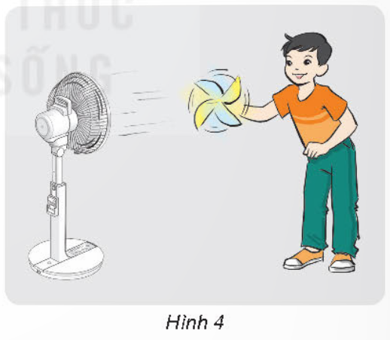
Thảo luận nhóm
Quan sát hình 4 và cho biết:
Trường hợp nào chong chóng quay nhanh nhất, trường hợp nào chong chóng quay chậm nhất?
Qua thí nghiệm trên, hãy kết luận không khí chuyển động mạnh sẽ gây ra gió mạnh hay nhẹ.

Slide 14

Chong chóng quay nhanh nhất khi bật quạt với mức độ mạnh nhất và quay chậm nhất khi ở mức độ quạt yếu nhất
Không khí chuyển động mạnh sẽ gây ra gió mạnh

Slide 15

Kết luận
Để phân biệt mức độ mạnh của gió, nhiều nước trên thế giới, trong đó có nước ta đã chia mức độ mạnh của gió thành 18 cấp: từ cấp 0 → cấp 17.
Gió lên đến cấp 6 – 7 gọi là áp thấp nhiệt đới, gió từ cấp 8 trở lên gọi là bão.

Slide 16
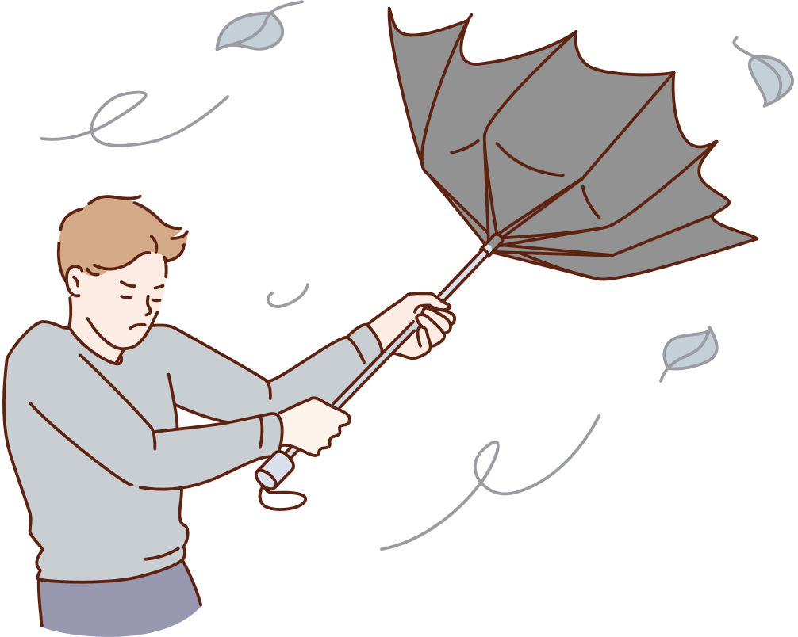
Quan sát hình 5, suy nghĩ và trả lời các câu hỏi
So sánh mức độ mạnh của gió trong các hình. Dựa vào đặc điểm nào trong hình để so sánh mức độ đó?
Dự đoán cấp gió và nêu tác động của gió trong mỗi hình.
Gió đến cấp nào thì cần đề phòng những thiệt hại do tác động của nó gây ra?

Slide 17
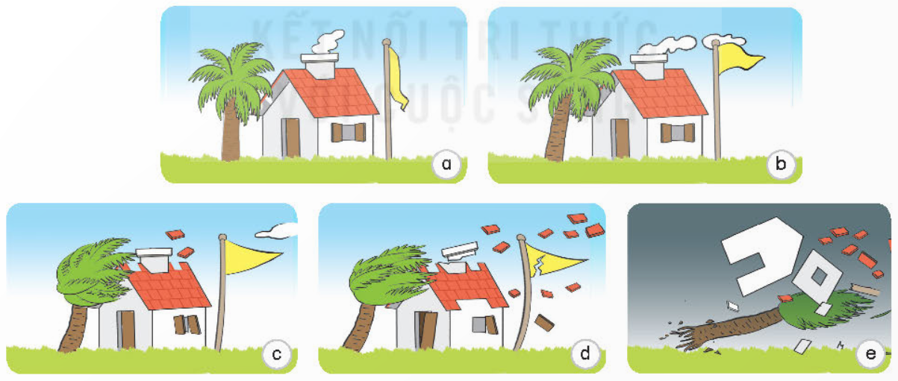
Mức độ mạnh của gió tăng dần từ hình 5a đến 5e.
Dấu hiệu nhận biết: dáng đứng của cây, mái ngói và cửa của ngôi nhà, tốc độ bay của khói, cột cờ và lá cờ.
Dự đoán cấp độ gió ở các hình 5a - 5e tương ứng: 0 – 3, 4 – 5, 6 – 7, 8 – 9, 10 – 11.
Tác động của gió trong mỗi hình:
Hình 5a: không gây
ảnh hưởng gì
Hình 5b: lá cờ bay, hướng của khói, lá cây thay đổi
Hình 5c: lá cờ căng, cây nghiêng, ngói lợp nhà bay, cửa sổ lung lay

Slide 18
Mức độ mạnh của gió tăng dần từ hình 5a đến 5e.
Dấu hiệu nhận biết: dáng đứng của cây, mái ngói và cửa của ngôi nhà, tốc độ bay của khói, cột cờ và lá cờ.
Dự đoán cấp độ gió ở các hình 5a - 5e tương ứng: 0 – 3, 4 – 5, 6 – 7, 8 – 9, 10 – 11.
Tác động của gió trong mỗi hình:
Hình 5d: làm tốc mái nhà, bay cửa sổ, cây cối rung chuyển rất mạnh, rách lá cờ và cong cột cờ
Hình 5e: ảnh hưởng rất mạnh, làm nhà đổ sụp, cây cối bật gốc

Slide 19
3. Phòng chống bão

Slide 20

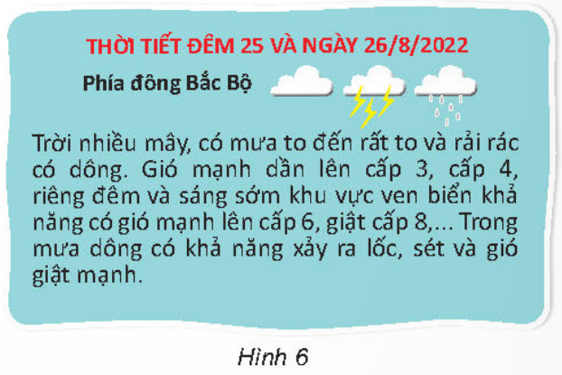

Hoạt động 3.1. Đọc bản tin hình 6 và trả lời câu hỏi: Ở thời điểm nào trong ngày chúng ta cần đề phòng thiệt hại do gió gây ra?

Slide 21
Đêm và sáng sớm cần đề phòng thiệt hại do gió gây ra, vì gió đã mạnh lên cấp 6, giật cấp 8.

Slide 22
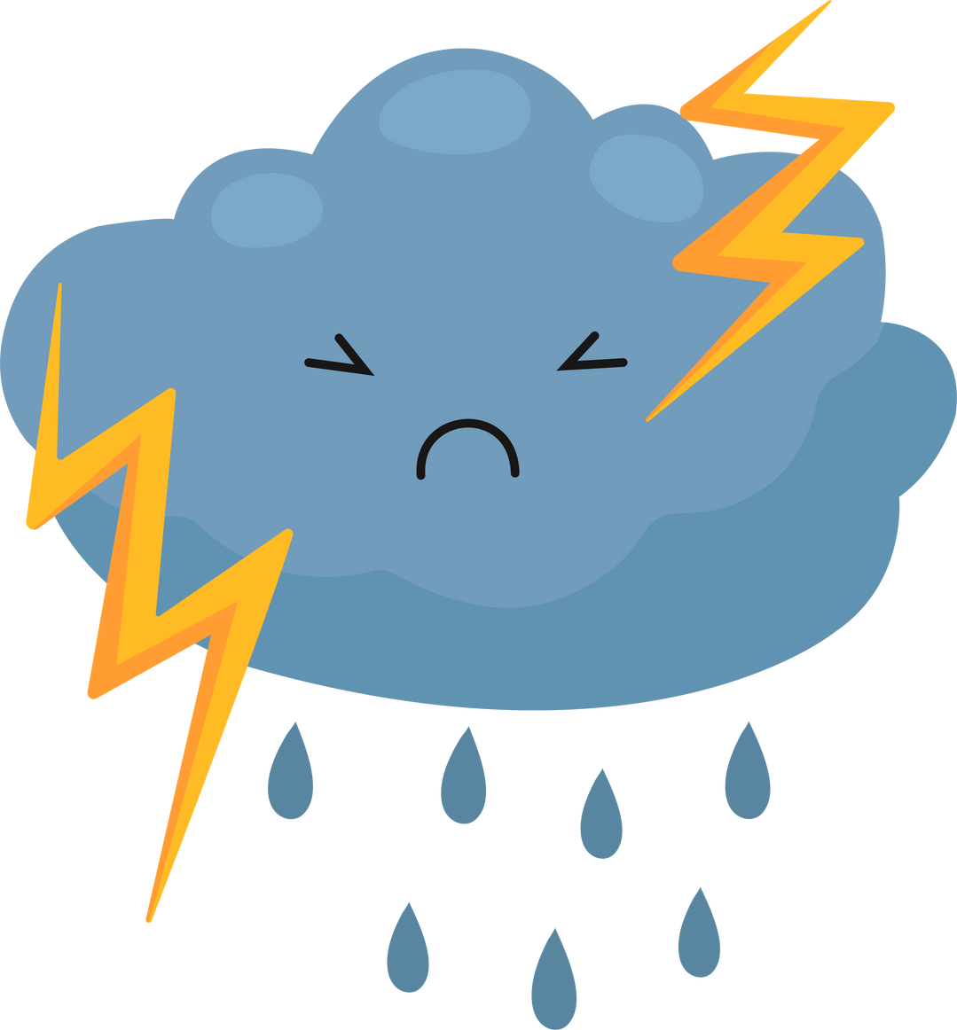
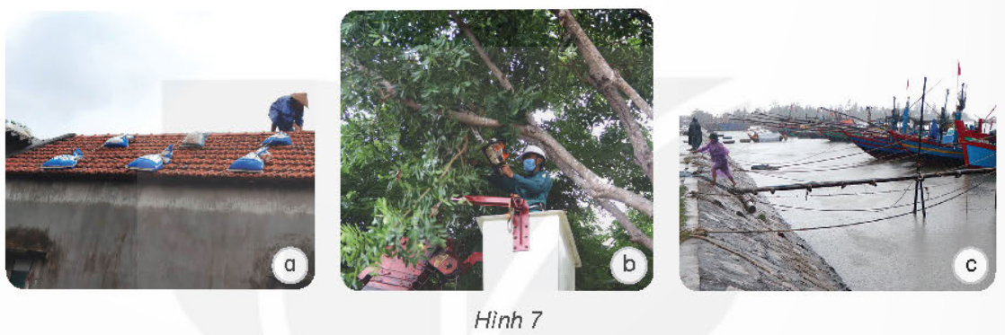
Hoạt động 3.2. Chỉ ra cách phòng chống bão trong mỗi hình?
Hình 7a: Gia cố
nhà cửa
Hình 7b: Cưa bớt cành cây
Hình 7c: Neo đậu tàu, thuyền vào bến

Slide 23

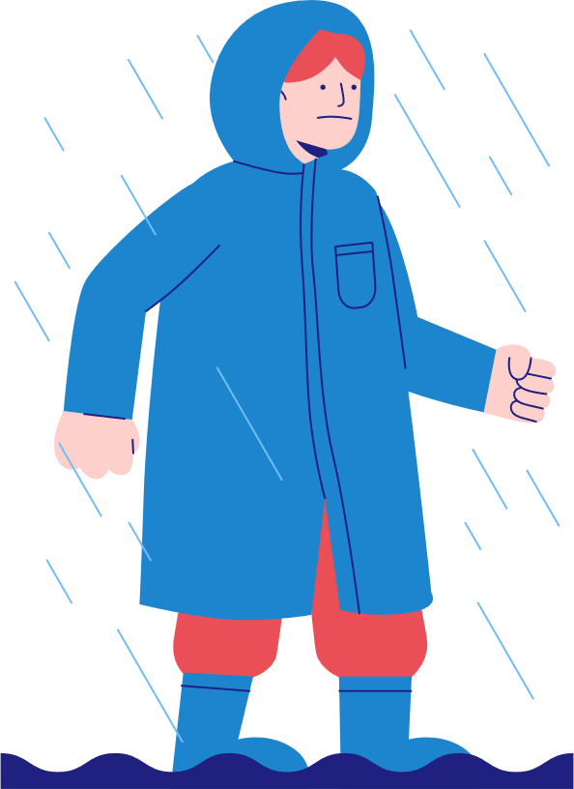
Để giảm các thiệt hại do bão gây ra, hãy nêu các cách phòng chống khác mà em biết.
Khi có bão, gia đình và địa phương em đã thực hiện các cách nào để giảm thiệt hại?

Slide 24

Di chuyển đến nơi trú bão an toàn theo sự sắp xếp của chính quyền địa phương, không đi ra biển khi có bão,…
Gia cố nhà cửa bằng bao cát, cưa bớt cành cây,…
Chủ động tích trữ các nhu yếu phẩm cần thiết.

Slide 25



CỦNG CỐ
*****************
Gió được hình thành như thế nào.
Mức độ mạnh của gió được chia thành bao nhiêu cấp? Cụ thể là các cấp nào?
Giải thích vì sao người dân sống ở gần biển cảm thấy mát hơn người dân sống xa biển vào mùa hè.

Slide 26
Không khí chuyển động từ nơi lạnh đến nơi nóng → Sự chuyển động này gây ra gió.
Mức độ mạnh của gió được chia thành 18 cấp: cấp 0 → cấp 17.
Vào mùa hè trời nắng nóng, ánh nắng mặt trời làm đất liền nóng nhanh hơn ở biển → Gió mát thổi từ biển vào đất liền.
Khi mặt trời lặn, đất liền lại nguội nhanh hơn → Không khí nóng từ đất liền lại được đẩy ra biển làm ta thấy mát hơn.

Slide 27


HƯỚNG DẪN VỀ NHÀ
Ôn lại kiến thức đã học.
Làm bài tập trong Vở bài tập.
Đọc và tìm hiểu nội dung Bài 7 – Ôn tập chủ đề Chất.

Slide 28
BÀI HỌC KẾT THÚC!
HẸN GẶP LẠI CÁC EM

